Slide 1
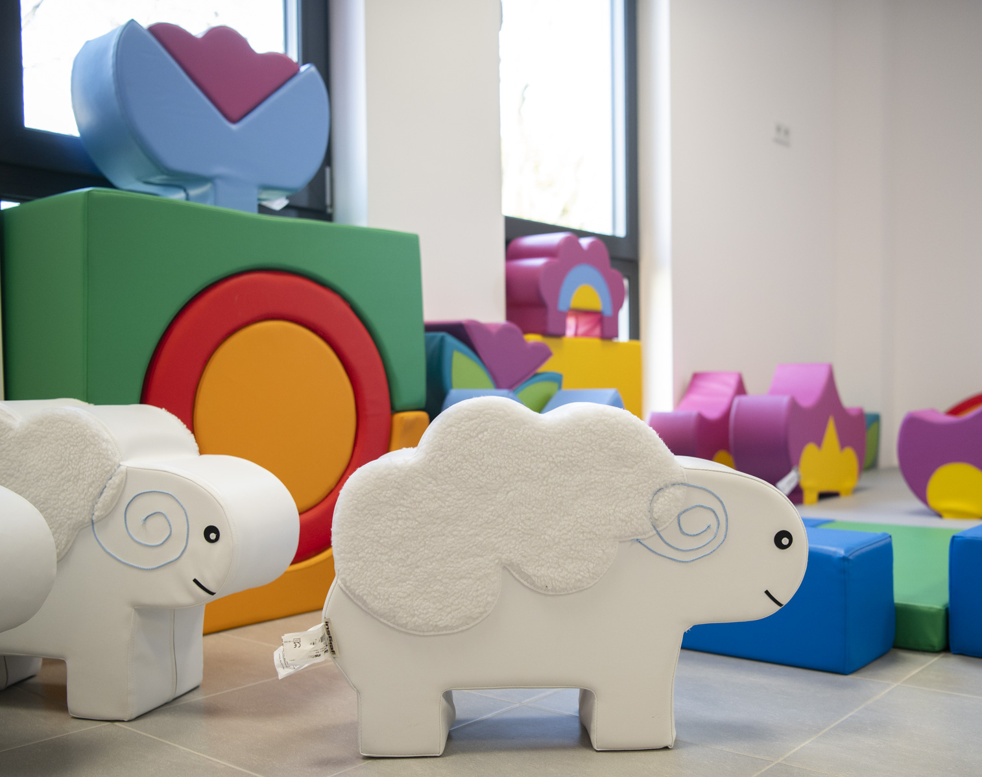

STANDARD ADAPTACJI
Żłobek nr 33
Ul. Umińskiego 9
03-984 Warszawa
#WARSZAWADLANAJMŁODSZYCH

Slide 2
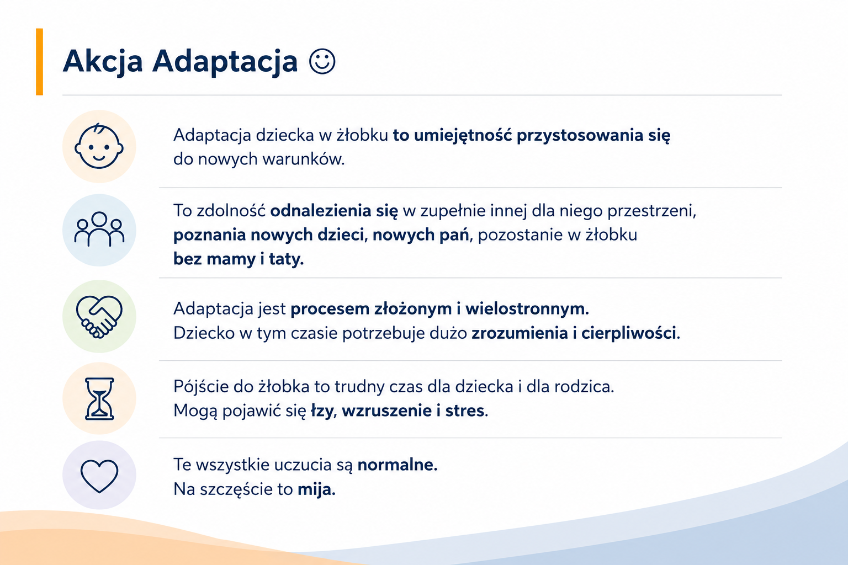

Slide 3
W warszawskich żłobkach publicznych przyjęto standardy pracy w zakresie współpracy z rodzicami w okresie adaptacji, są nimi:
Placówka organizuje adaptację nowych dzieci tak, by móc poświęcić uwagę każdemu z nich
Rodzice lub inne bliskie dorosłe osoby towarzyszą dziecku w czasie adaptacji
W placówce prowadzi się różne działania ułatwiające dzieciom adaptację
Kadra uważnie buduje relacje z dzieckiem, szanując jego potrzeby
Kadra rozpoznaje moment zakończenia adaptacji dziecka I wie, kiedy dziecko jest gotowe do rozstania z rodzicem
Kadra zaznajamia rodziców z przebiegiem procesu adaptacji I jego znaczeniem dla zdrowia I rozwoju dzieci
W trakcie adaptacji kadra daje wsparcie rodzicom w sytuacjach dla nich trudnych
*Standardy w obszarze Współpraca z rodzicami w okresie adaptacji zostały opracowane na podstawie: Jakość od początku. Standardy jakości opieki i wspierania rozwoju dzieci do lat 3. (2019) pod redakcją Moniki Rościszewska–Woźniak.
m.st. Warszawa | Zespół Żłobków m.st. Warszawy

Slide 4
Placówka organizuje adaptację nowych dzieci tak, by móc poświęcić uwagę każdemu z nich.
Dzieci podzielone są na mniejsze grupy, zgodnie z ustalonym wcześniej harmonogramem
( godziny przyjścia ustalane są zgodnie z preferencjami rodziców)
Mniejsze grupy pozwalają na indywidualny kontakt z dzieckiem i rodzicem.
Mamy szansę wysłuchać tego co rodzic ma nam do powiedzenia, ale także zapytać o różne kwestie związane z dzieckiem po to , by lepiej poznać rodzinę.
m.st. Warszawa | Zespół Żłobków m.st. Warszawy

Slide 5
Rodzice lub bliskie dorosłe osoby towarzyszą dziecku w czasie adaptacji.
Obecność rodzica, lub innej bliskiej osoby jest ważna dla dziecka, daje mu między innymi poczucie bezpieczeństwa w nowym miejscu.
Rodzic podczas rozmowy z opiekunkami może przekazać im ważne informacje na temat dziecka np. jakie ma przyzwyczajenia, czym najbardziej lubi się bawić, w jaki sposób najszybciej się uspokaja, jak zjada posiłki,
z czego pije, jak zasypia itp.
Podczas tego wspólnie spędzonego czasu, rodzice wraz z dziećmi poznają plan dnia, uczestniczą we wspólnych
aktywnościach, poznają kolejne przestrzenie żłobka (sale, łazienki , plac zabaw).
Podczas adaptacji prosimy o niekorzystanie z urządzeń elektronicznych (np. telefon, tablet). Dzięki temu całą uwagę poświęcamy dziecku, żeby jak najlepiej czuło się w żłobku.
m.st. Warszawa | Zespół Żłobków m.st. Warszawy

Slide 6
W placówce prowadzi się różne działania ułatwiające dzieciom adaptację.
Dziecko może przynieść do żłobka swoją ulubionej zabawkę, ,,przytulankę”, aby czuło się bezpieczniej.
Zachęcamy rodziców do wspólnej zabawy, poprzez zabawy integracyjne, aby dziecko zobaczyło, że rodzic akceptuje to miejsce. Nie brakuje tańca, śpiewu, piosenek z pokazywaniem, dmuchania baniek czy zabaw w ogrodzie.
Ważne, aby rodzic w trakcie pobytu z dzieckiem w żłobku nie znikał mu z oczu.
m.st. Warszawa | Zespół Żłobków m.st. Warszawy

Slide 7
Kadra uważnie buduje relacje z dzieckiem, szanując jego potrzeby.
Opiekunki uważnie obserwują zachowania dzieci i proponują zabawy do zaistniałej sytuacji np. piosenki na powitanie, zabawy w kole.
Rodzic podczas wspólnych godzin w żłobku pokazuje dziecku zabawki, bawi się z nim, zapoznaje z pozostałymi dziećmi, tak aby jak najlepiej poznało nowe środowisko.
Dziecko wraz z rodzicem zachęcani są do wspólnej zabawy z opiekunkami i pozostałymi osobami.
m.st. Warszawa | Zespół Żłobków m.st. Warszawy

Slide 8
Kadra rozpoznaje moment zakończenia adaptacji dziecka i wie, kiedy dziecko jest gotowe do rozstania z rodzicem.
Moment zakończenia adaptacji jest indywidualny dla każdego dziecka. Panie opiekunki w porozumieniu z rodzicem ustalają kiedy dziecko jest gotowe, aby zostać same.
W początkowym okresie dziecko zostaje same na kilka godzin. Czas pobytu jest stopniowo wydłużany. Może się zdarzyć, że ze względu na zbyt silne emocje przeżywane przez dziecko z powodu rozłąki będzie konieczne odebranie go wcześniej niż planowano.
Pożegnanie z dzieckiem jest zawsze trudne dla obu stron, ważne natomiast, aby trwało krótko. Przedłużanie powoduje, że dziecko jeszcze bardzie koncentruje się na swoich emocjach i płaczu.
Rodzice oddają dziecko zwrócone twarzą do opiekunki, aby nie stwarzać w nim wrażenia, że opiekunka zabiera je rodzicowi. Jeśli tylko to możliwe, zachęcajmy je do samodzielnego wchodzenia do sali.
m.st. Warszawa | Zespół Żłobków m.st. Warszawy

Slide 9
Kadra zaznajamia rodziców z przebiegiem procesu adaptacji i jego znaczeniem dla zdrowia i rozwoju dzieci.
Kierowniczka żłobka, psycholożka, starsza pielęgniarka rozmawiają z Rodzicami przed rozpoczęciem roku szkolnego o procesie adaptacji i emocjach z nim związanych. Zostaje ustalony miedzy innymi proces i harmonogram adaptacji.
Podczas spotkań z kadrą żłobka podkreślany jest sens i waga wzajemnego poznania, otwartej rozmowy.
Opiekunowie po każdym wspólnym dniu spędzonym z dzieckiem przekazują rodzicom informacje nt. pobytu w placówce (m.in. czy dziecko zjadło, spało, czy angażowało się w zabawy itd.)
m.st. Warszawa | Zespół Żłobków m.st. Warszawy

Slide 10
W trakcie adaptacji kadra daje wsparcie rodzicom w sytuacjach dla nich trudnych.
Pani psycholożka towarzyszy rodzicom i dzieciom, przedstawia informację na temat procesu adaptacji jej przebiegu, oraz udziela wskazówek przydatnych w tym okresie. Zadawanie pytań pozwala na rozwianie wszelkich wątpliwości. Proponuje rozwiązania w sytuacjach, które tego wymagają.
Każdy rodzic, którego dziecko uczęszcza do placówki ma możliwość stałego kontaktu z kierowniczką, pielęgniarką kadrą opiekuńczą, intendentką poprzez telefon, aplikację, e mail, jak również spotkania indywidualnego.
Adaptacja to początek…. nowych przyjaźni, pierwszych sukcesów i wielu pięknych wspomnień.
Dziękuję za zaufanie i życzę dzieciom radosnego startu w naszej żłobkowej społeczności.
Monika Szpakowska-Piotrowska - kierowniczka
m.st. Warszawa | Zespół Żłobków m.st. Warszawy

